Slide 1
Графи

Slide 2
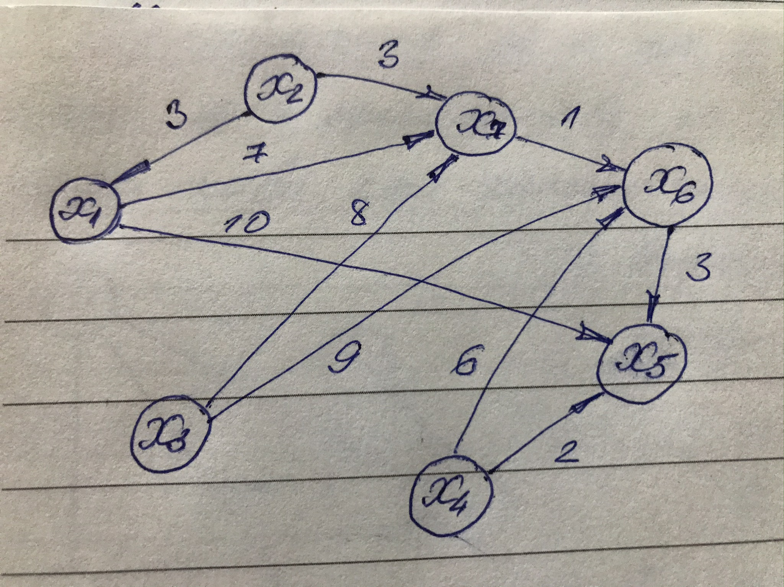
Матрица на съседство за ориентирания граф
 | х1 | х2 | х3 | х4 | х5 | х6 | х7
Х1
х2
х3
х4
х5
х6
х7

Slide 3
Матрица на съседство за неориентирания граф
 | х1 | х2 | х3 | х4 | х5 | х6 | х7
Х1
х2
х3
х4
х5
х6
х7

Slide 4
Претеглената матрица на съседство за ориентирания граф
 | х1 | х2 | х3 | х4 | х5 | х6 | х7
Х1
х2
х3
х4
х5
х6
х7

Slide 5
Претеглената матрица на съседство за неориентирания граф
 | х1 | х2 | х3 | х4 | х5 | х6 | х7
Х1
х2
х3
х4
х5
х6
х7

Slide 6
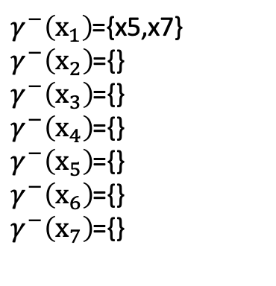
Матрица на достижимост за ориентирания граф
$γ^{−}\left(х_{1}\right)$={x5,x7}
$γ^{−}\left(х_{2}\right)$={}
$γ^{−}\left(х_{3}\right)$={}
$γ^{−}\left(х_{4}\right)$={}
$γ^{−}\left(х_{5}\right)$={}
$γ^{−}\left(х_{6}\right)$={}
$γ^{−}\left(х_{7}\right)$={}

Slide 7
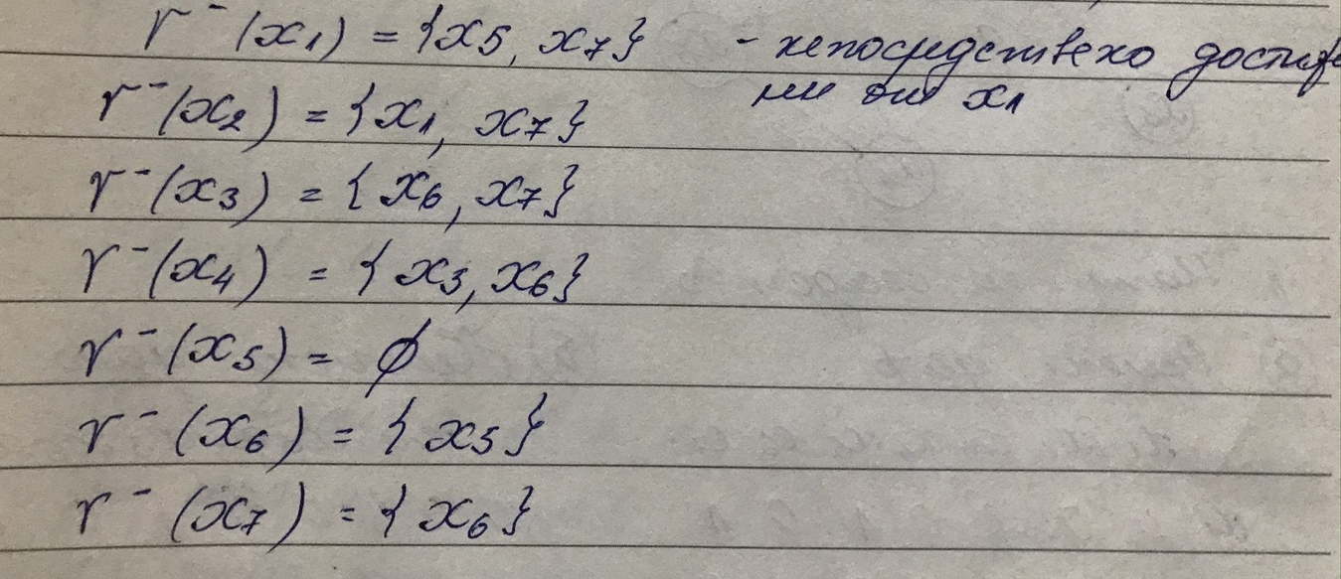
Матрица на достижимост за ориентирания граф

Slide 8
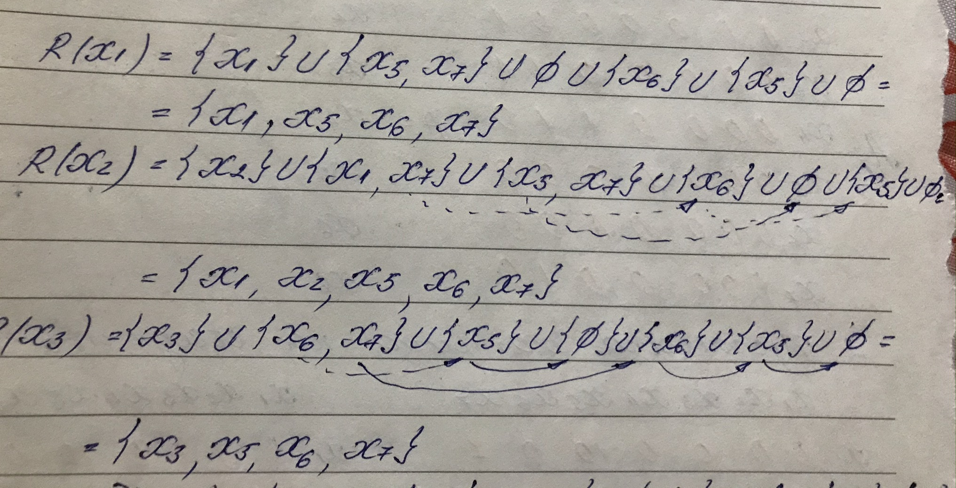
Матрица на достижимост за ориентирания граф

Slide 9
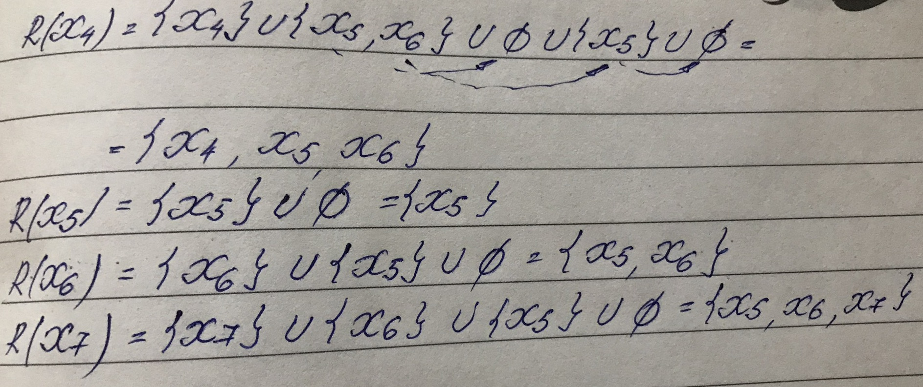
Матрица на достижимост за ориентирания граф

Slide 10
Матрица на достижимост за ориентирания граф
 | х1 | х2 | х3 | х4 | х5 | х6 | х7
Х1
х2
х3
х4
х5
х6
х7

Slide 11
Матрица на обратна достижимост за ориентирания граф –
Редовете от матрицата на достижимост са колони в тази матрица
 | х1 | х2 | х3 | х4 | х5 | х6 | х7
Х1
х2
х3
х4
х5
х6
х7

Slide 12
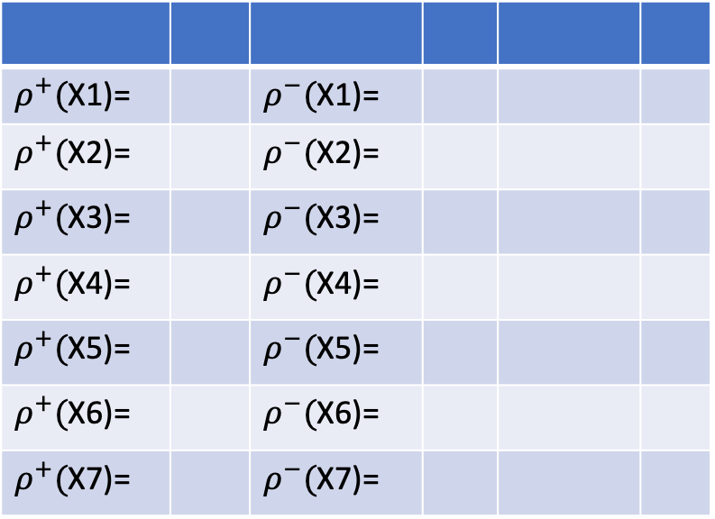
Локални степени на върховете на ориентирания граф
$ρ^{+}($Х1)= |  | $ρ^{−}($Х1)=
$ρ^{+}($Х2)= |  | $ρ^{−}($Х2)=
$ρ^{+}($Х3)= |  | $ρ^{−}($Х3)=
$ρ^{+}($Х4)= |  | $ρ^{−}($Х4)=
$ρ^{+}($Х5)= |  | $ρ^{−}($Х5)=
$ρ^{+}($Х6)= |  | $ρ^{−}($Х6)=
$ρ^{+}($Х7)= |  | $ρ^{−}($Х7)=

Slide 13
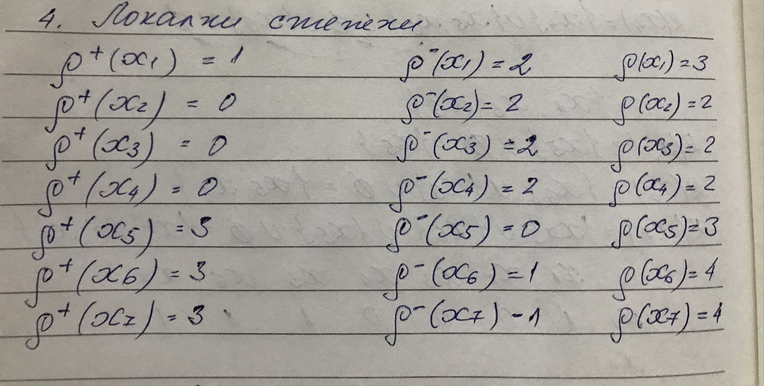
Локални степени на върховете на ориентирания граф
$ρ^{+}($Х1)= |  | $ρ^{−}($Х1)=
$ρ^{+}($Х2)= |  | $ρ^{−}($Х2)=
$ρ^{+}($Х3)= |  | $ρ^{−}($Х3)=
$ρ^{+}($Х4)= |  | $ρ^{−}($Х4)=
$ρ^{+}($Х5)= |  | $ρ^{−}($Х5)=
$ρ^{+}($Х6)= |  | $ρ^{−}($Х6)=
$ρ^{+}($Х7)= |  | $ρ^{−}($Х7)=

Slide 14
Ойлеров цикъл

Slide 15
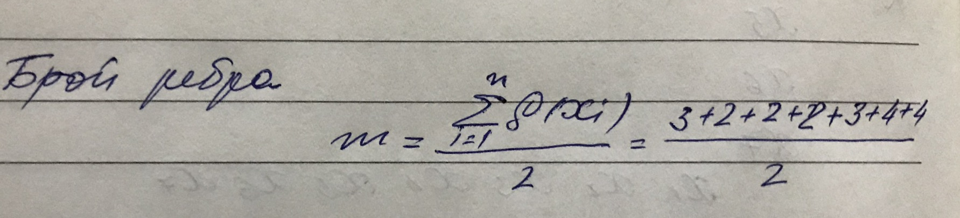
Брой ребра

Slide 16
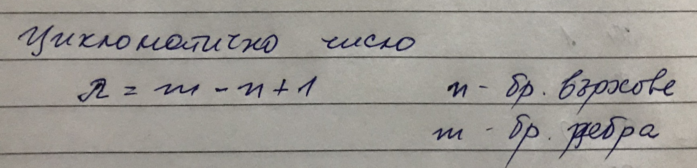
Циколматично число

Slide 17
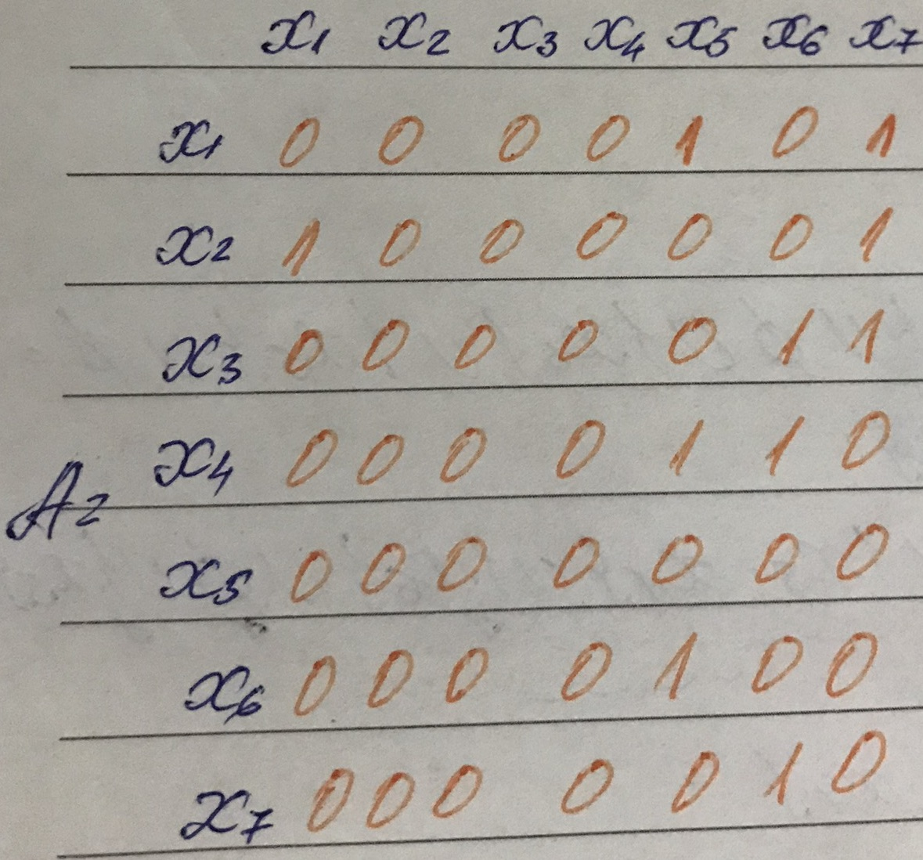
Нареждаща функция
Търсим колоните, в които има само нули

Slide 18
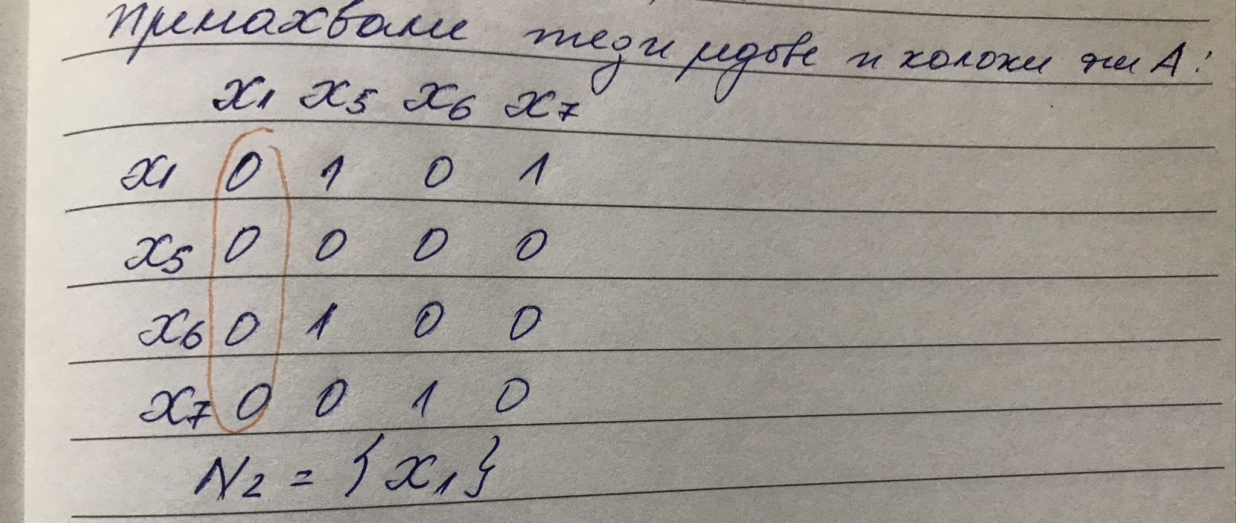
Нареждаща функция
N1={x2,x3,x4}
Премахваме редовете и колоните и
отново търсим колоните, в които има само нули

Slide 19
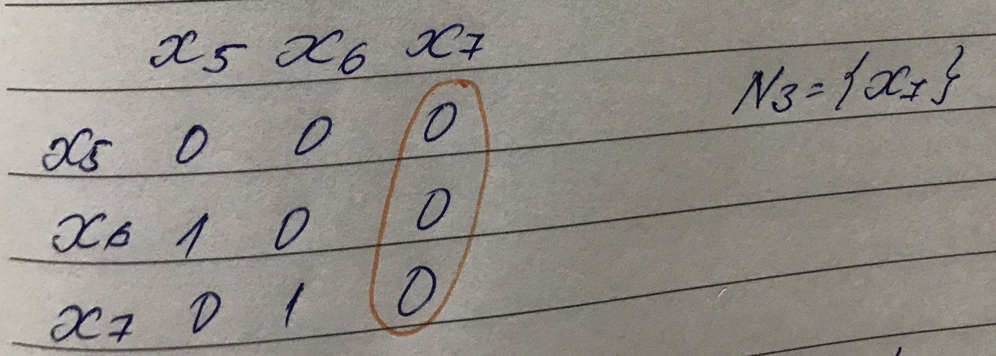
Нареждаща функция
Премахваме редовете и колоните и
отново търсим колоните, в които има само нули

Slide 20
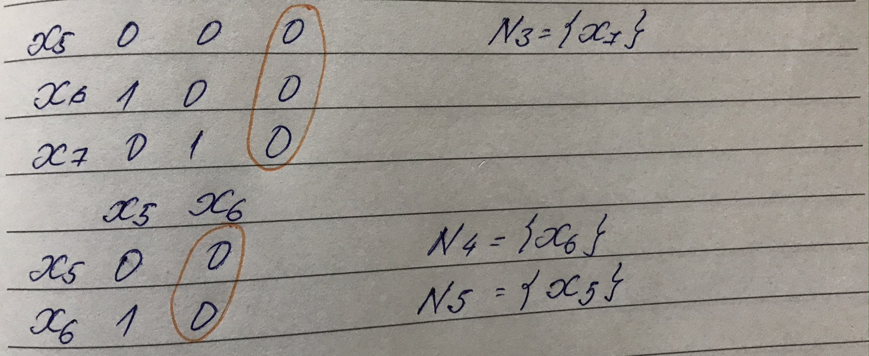
N1={x2,x3,x4}
Нареждаща функция
Премахваме редовете и колоните и
отново търсим колоните, в които има само нули

Slide 21
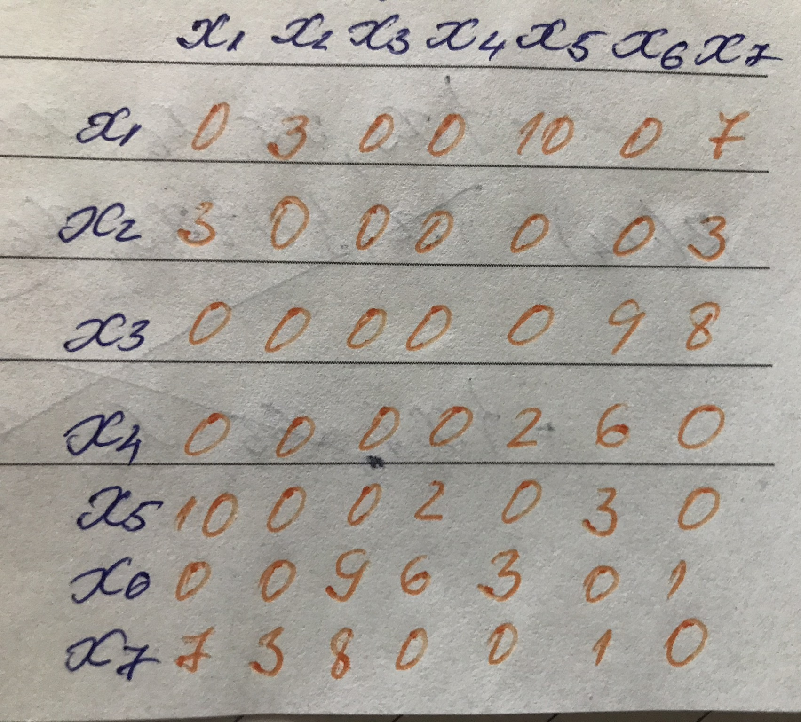
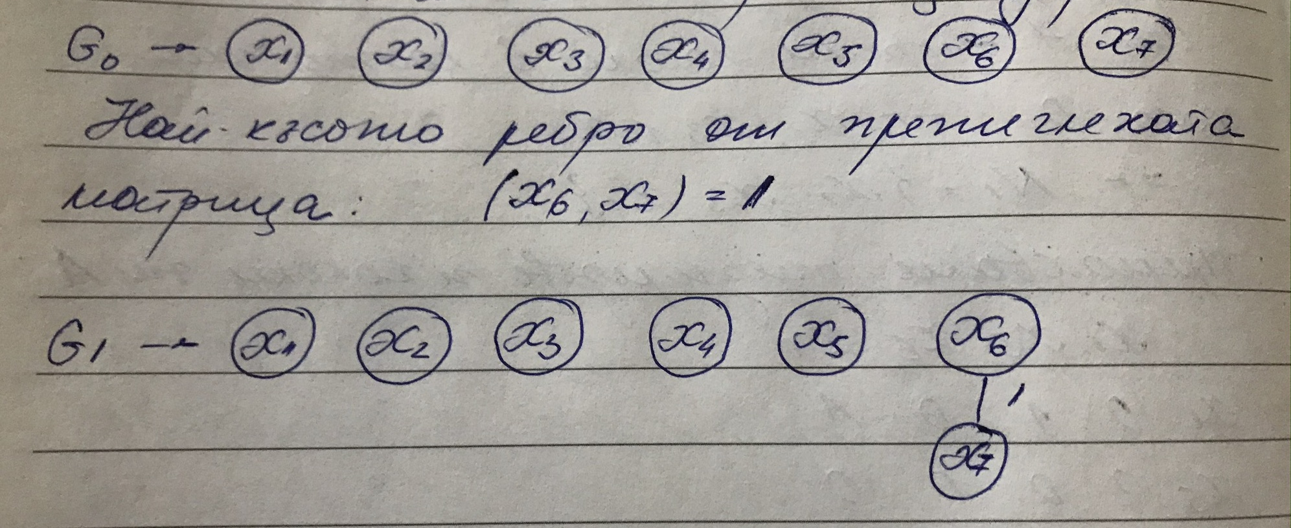
Минимално покриващо дърво

Slide 22
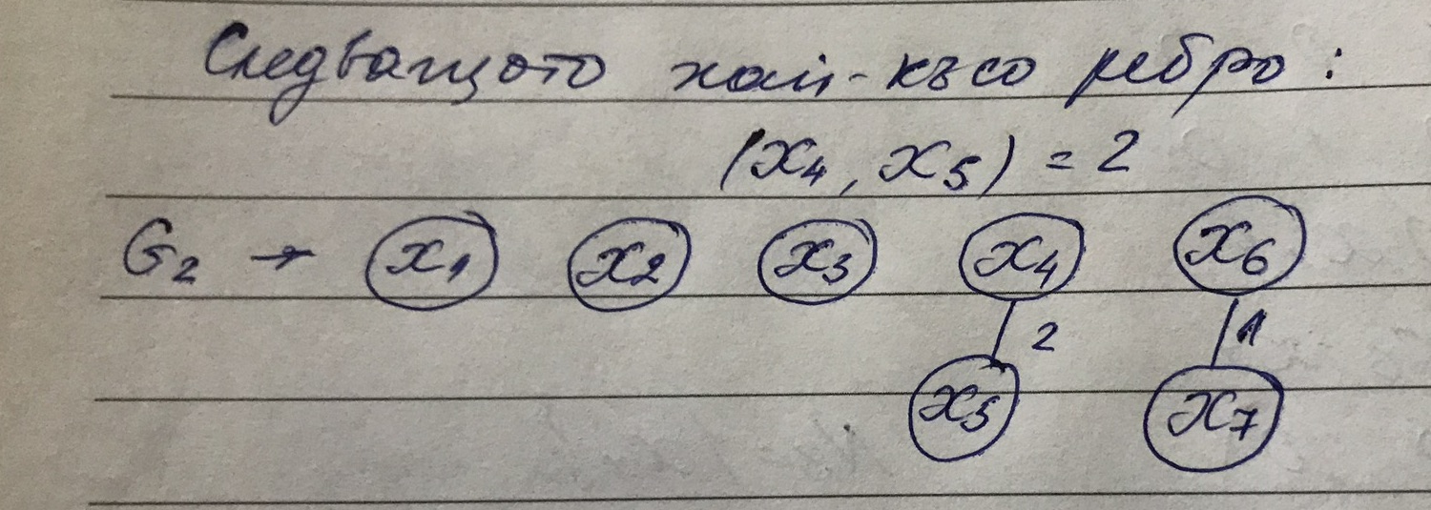
Минимално покриващо дърво

Slide 23
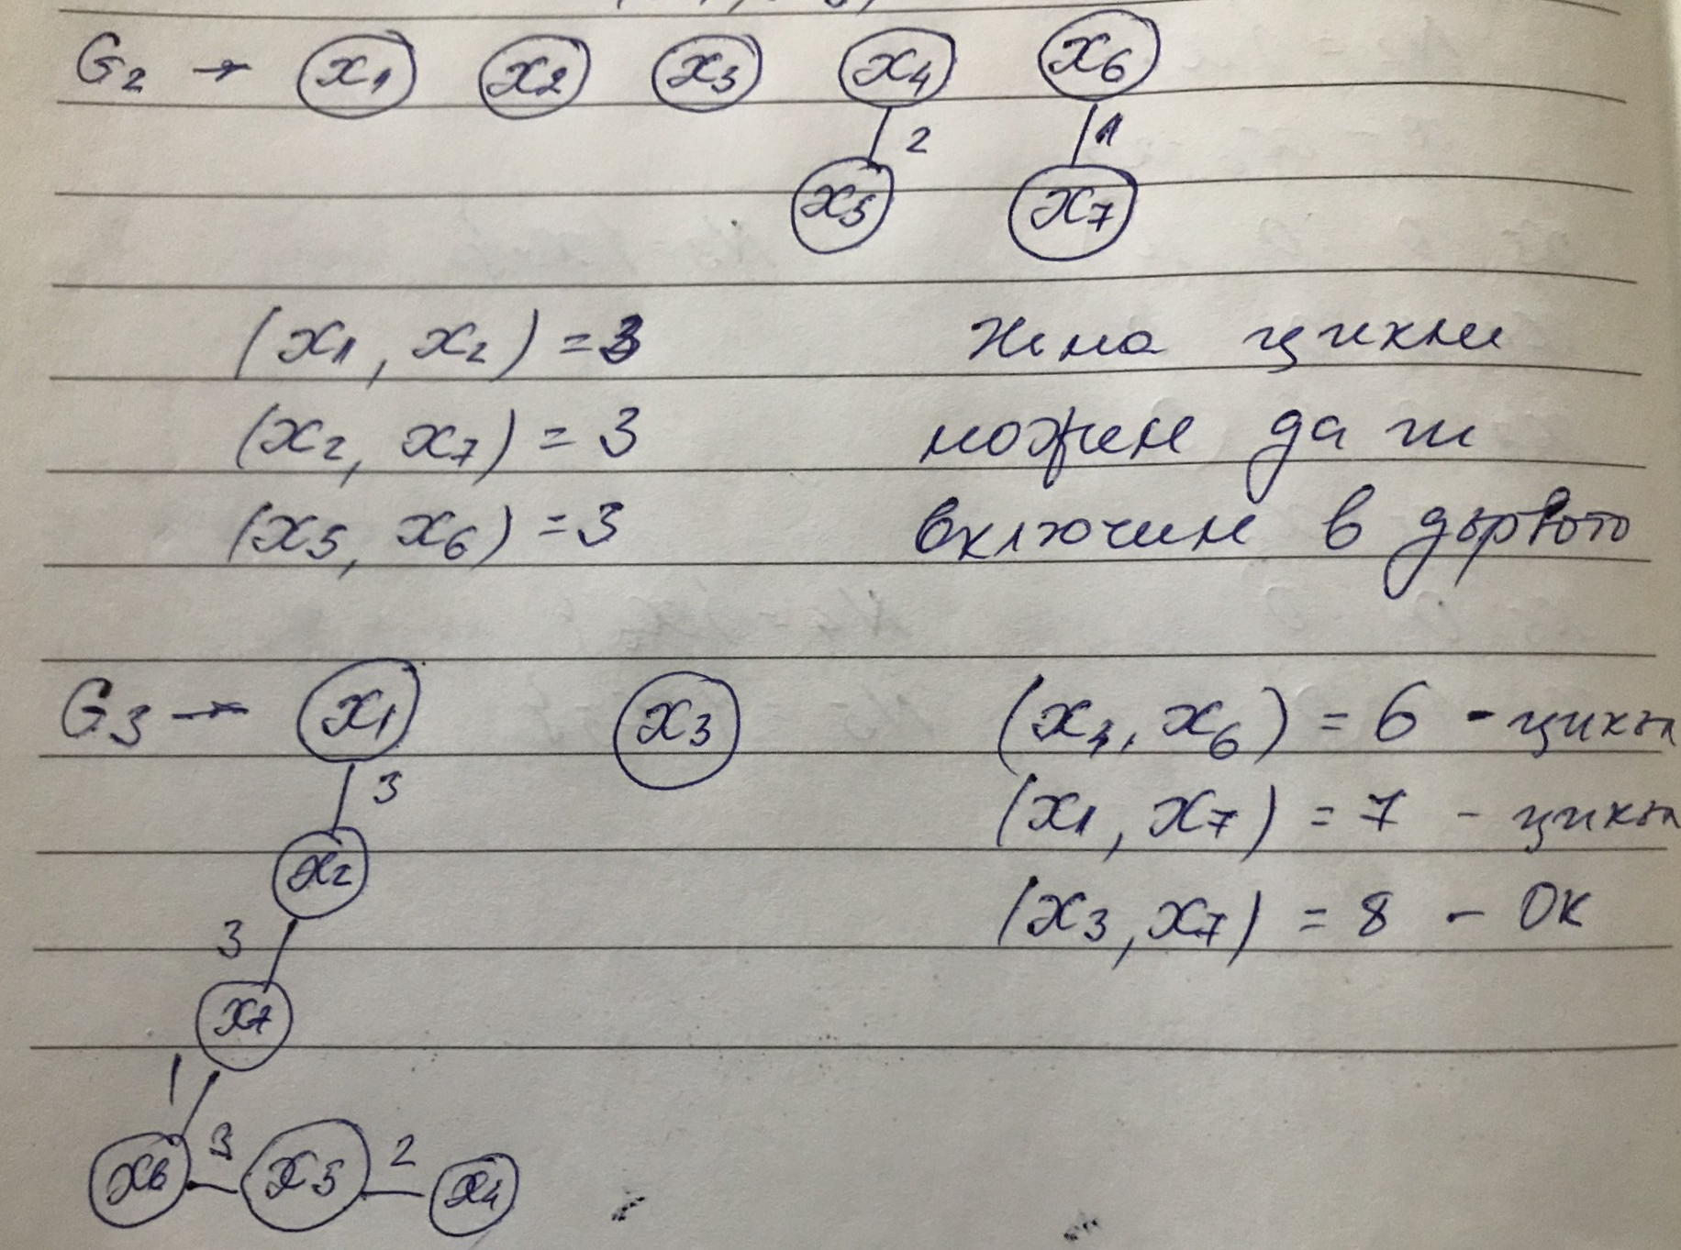
Минимално покриващо дърво

Slide 24
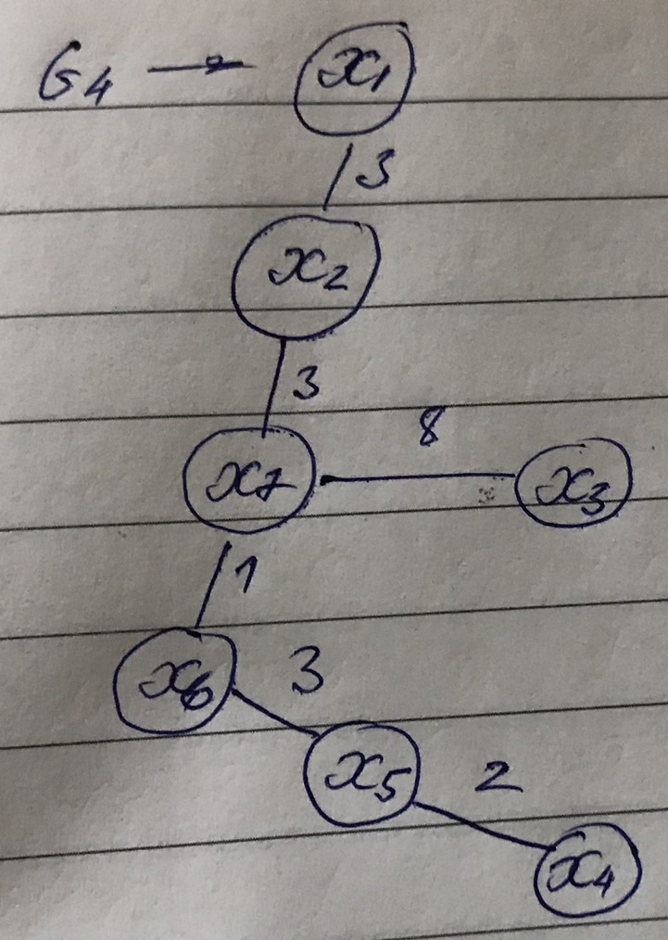
Минимално покриващо дърво

